Slide 1
ŠOLA V NARAVI 2022 – RDEČI BREG
SODELUJOČI:
DIJAKI 2. a (24 dijakov) DIJAKI 2. b (29 dijakov)
RAZREDNIČARKI (M. Primorac in V. Rojs)
SPREMLJEVALNI UČITELJI (M. Špendal, S. Babič, E. Božič Kac, D. Jesenko, G. Katavić, Š. Bračko)

Slide 2
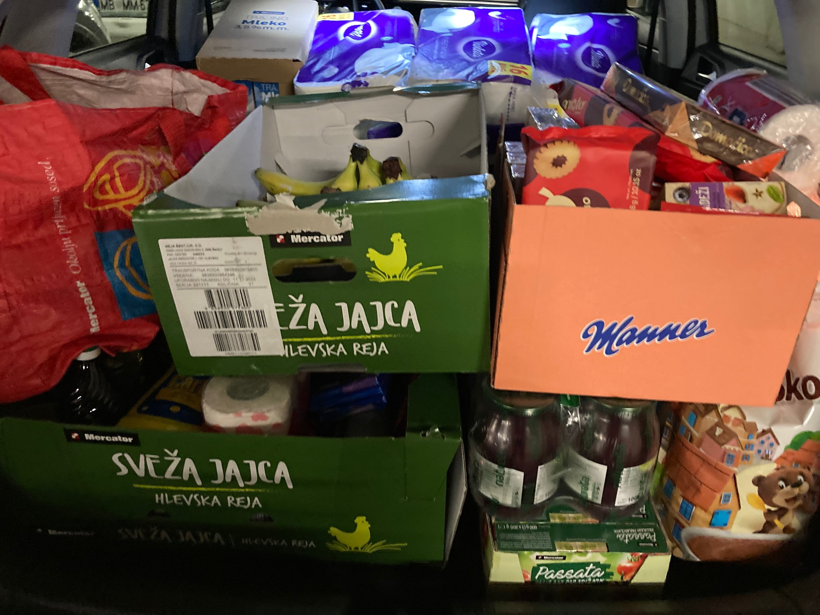


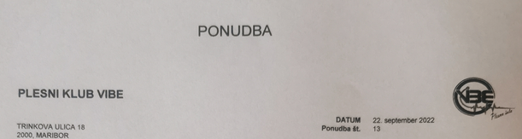
Prične se nekako tako → rezervacija LD Podvelka, zbiranje ponudb, finančni in varnostni načrt, nakup hrane …

Slide 3
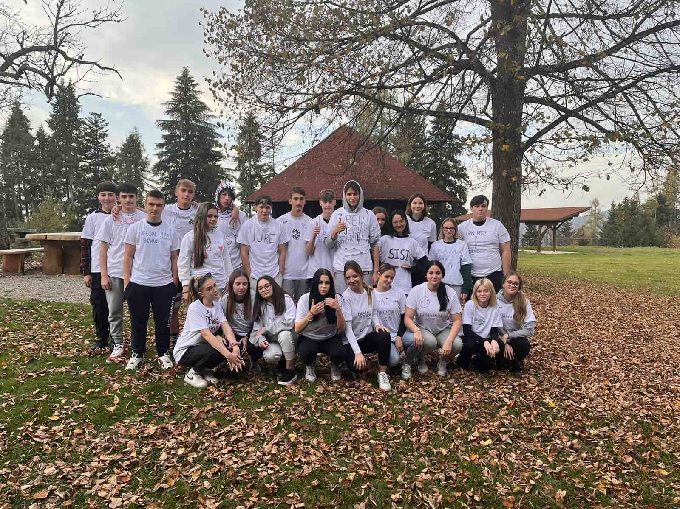
ŠOLA V NARAVI – TRENING SOCIALNIH VEŠČIN
DIJAKI 2. a
Od 24. 10. 2022 do 26. 10. 2022

Slide 4
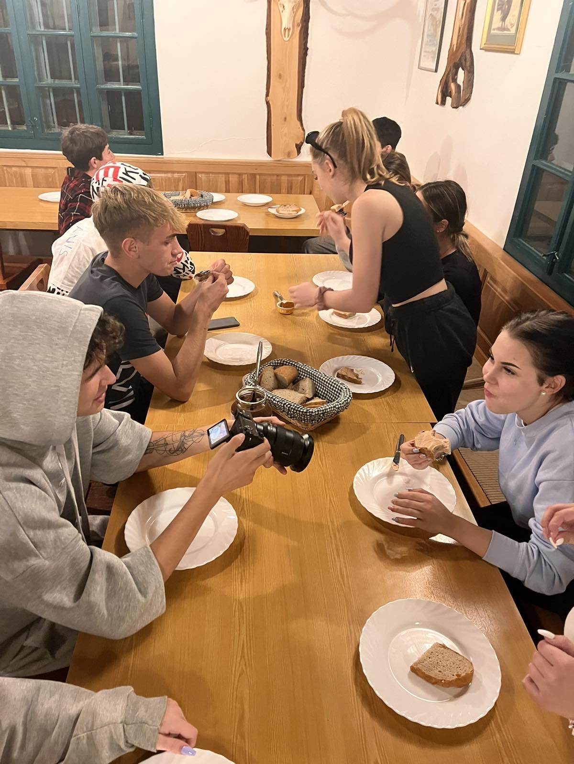
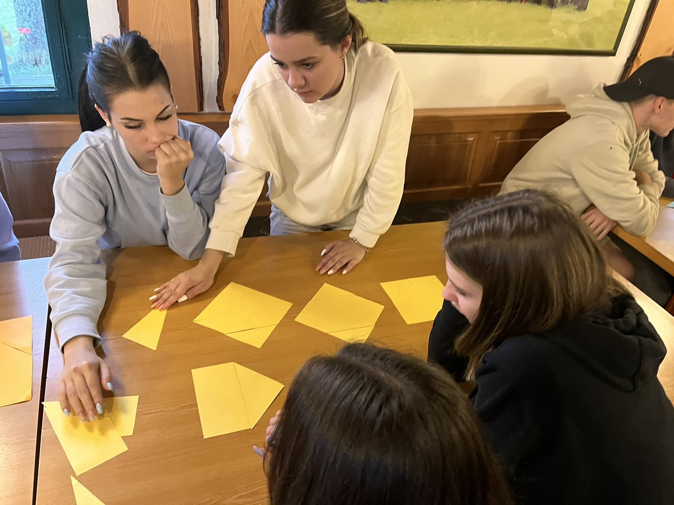
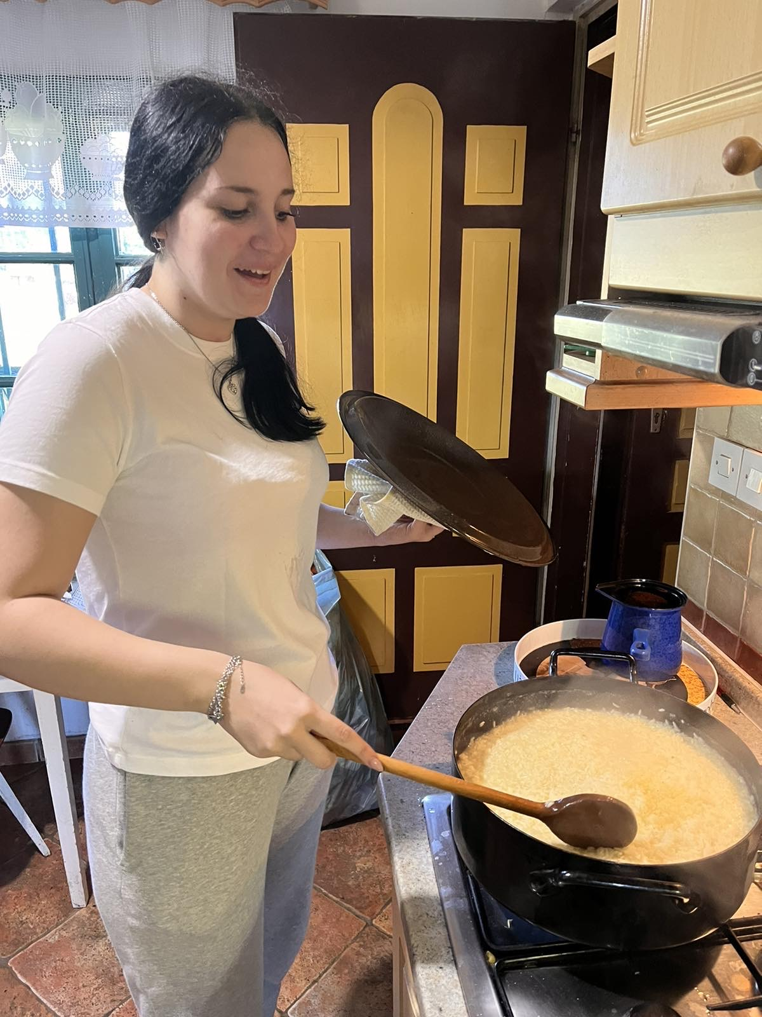
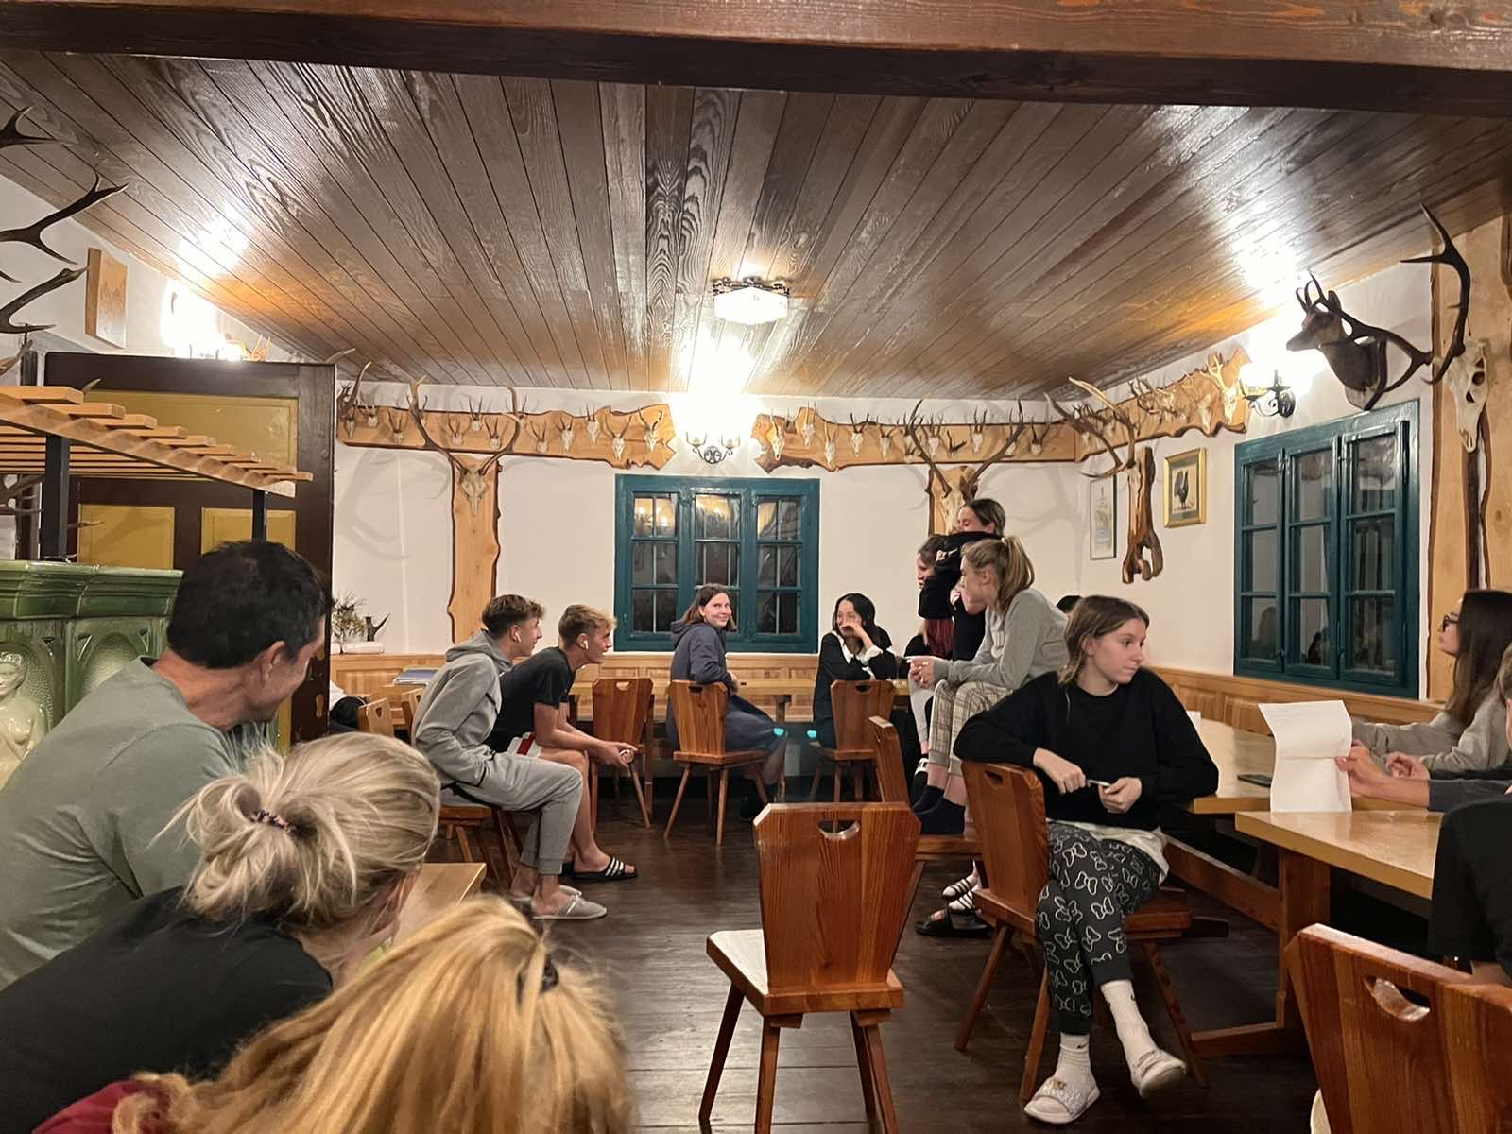
„Ful fajn!“
“V šoli naravi mi je bilo fajn, lahko bi bilo še več tega. Razen večje sobe + čiste kopalnice + wc“
„Moje mnenje o šoli v naravi:
vredu – nasploh
hrana je bila solidna
profesorji so bili dobra družba“

Slide 5
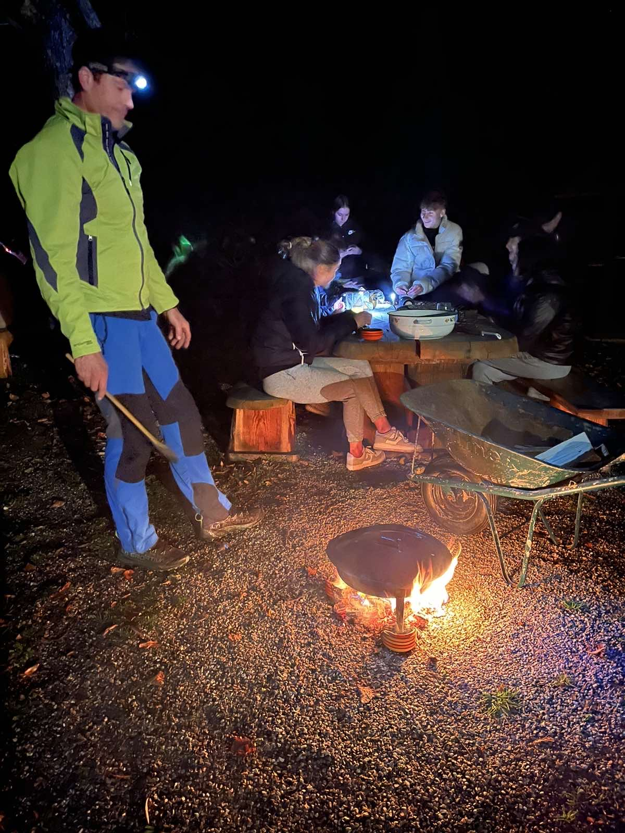
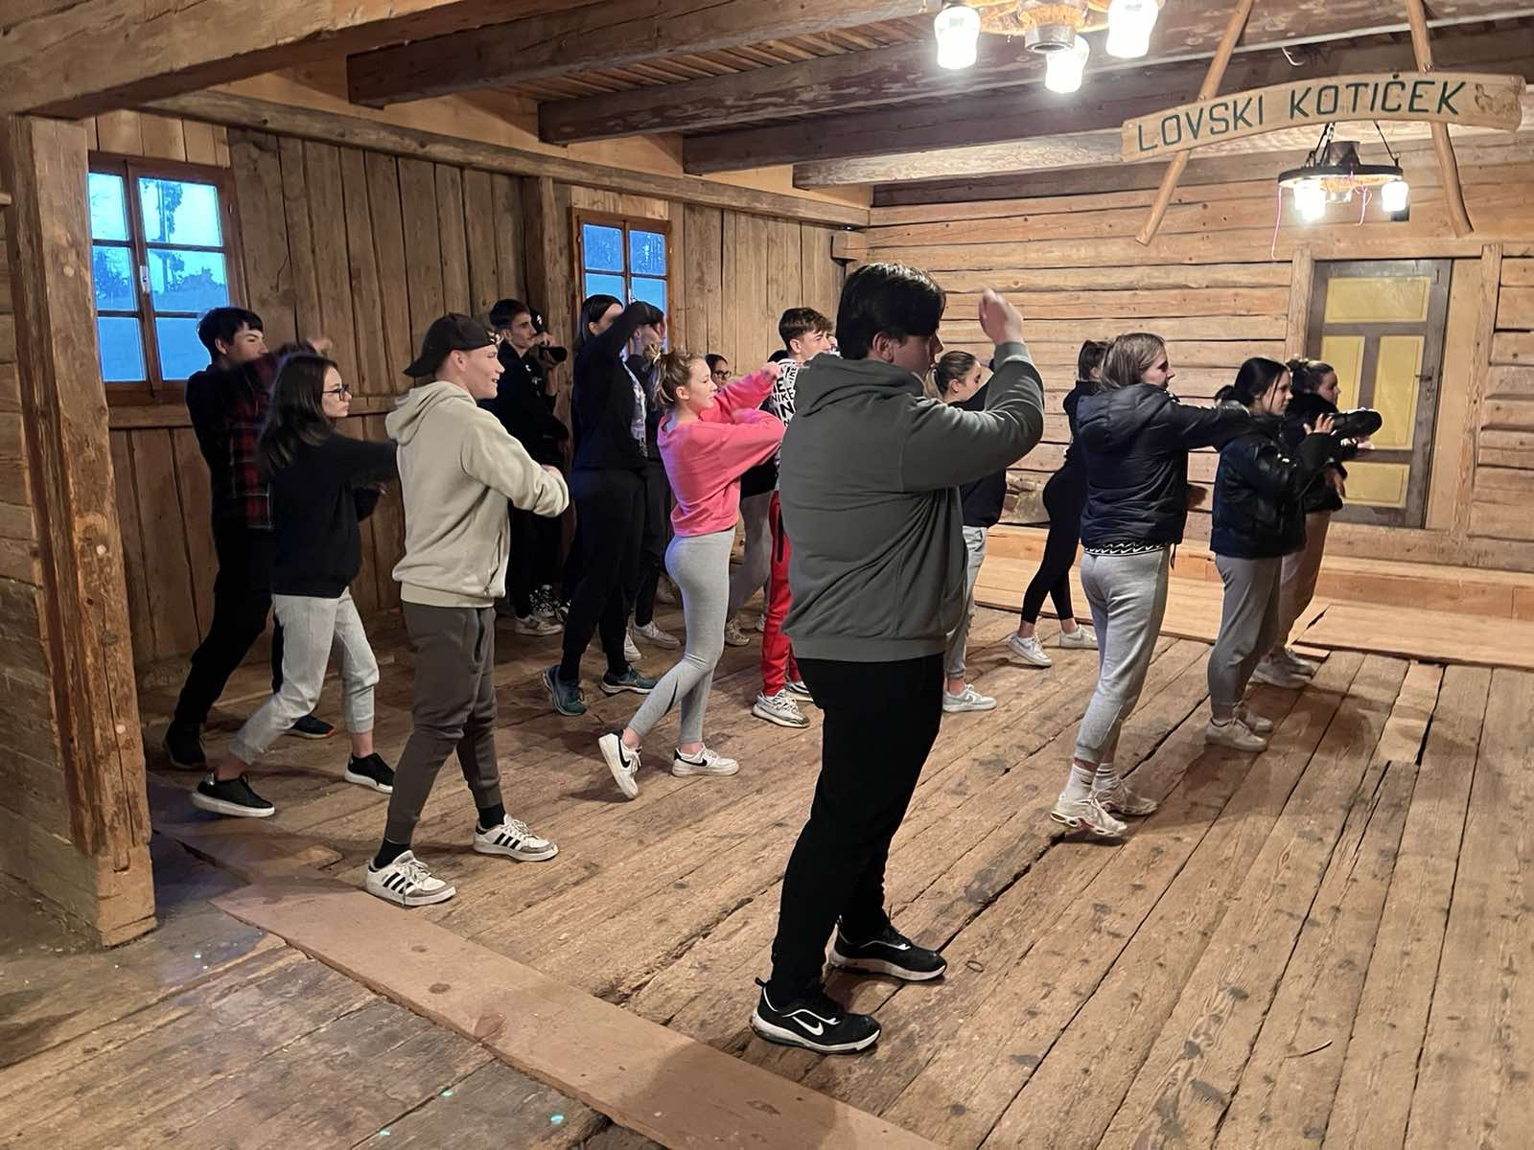
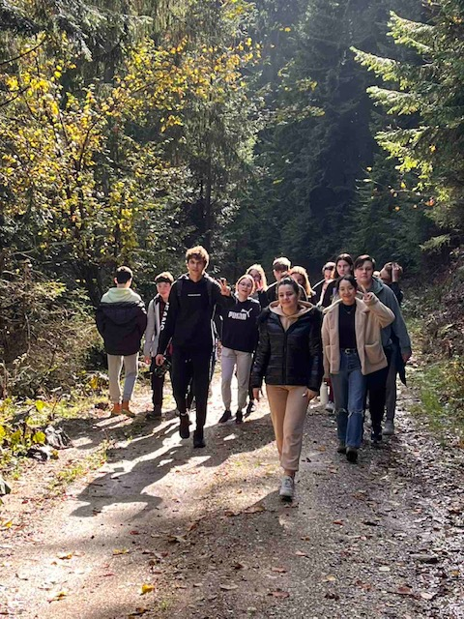
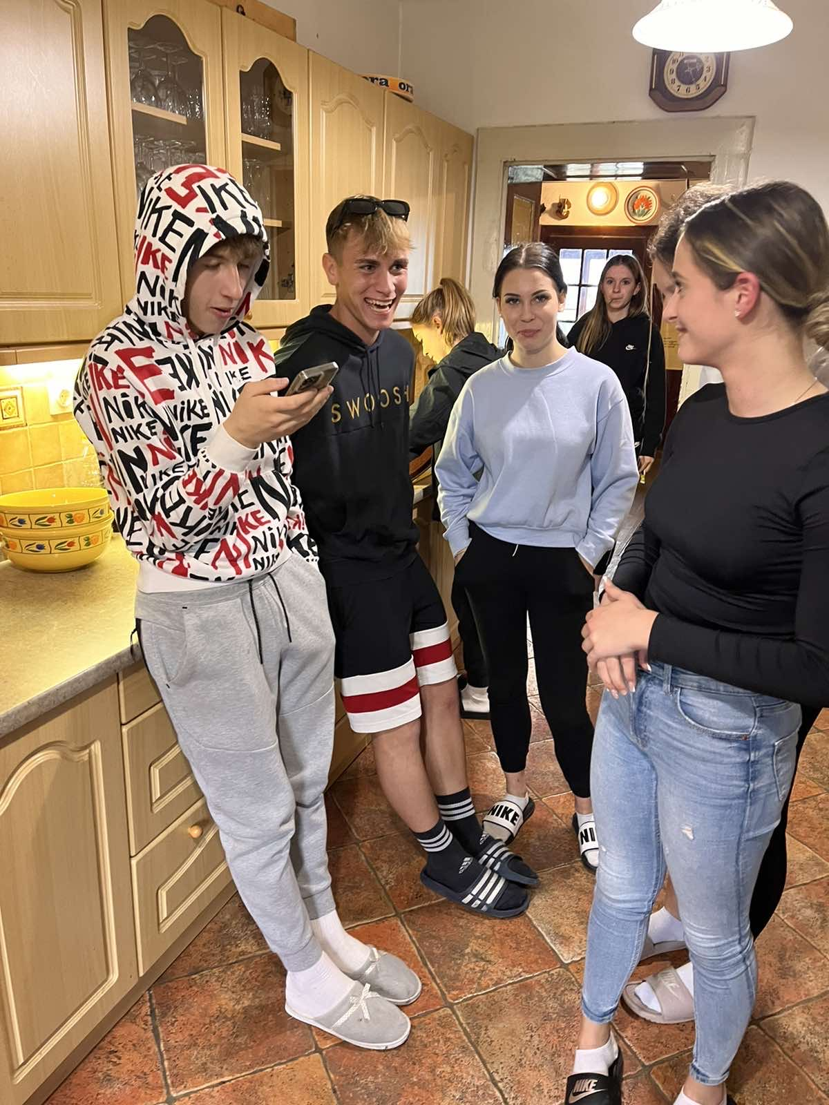
„Bilo je res fajn in najbolj zabavna dejavnost je bila orientacijski pohod, saj smo se vsi izgubili. Ampak bilo je zanimivo in zabavno. Hrana je bila dobra in učitelji so bili zelo fajn.“
„Bilo je za preživet.“
„všeč so mi bili profesorji, vzdušje in aktivnosti. Je nenavadna šola v naravi (pozitivno)“

Slide 6
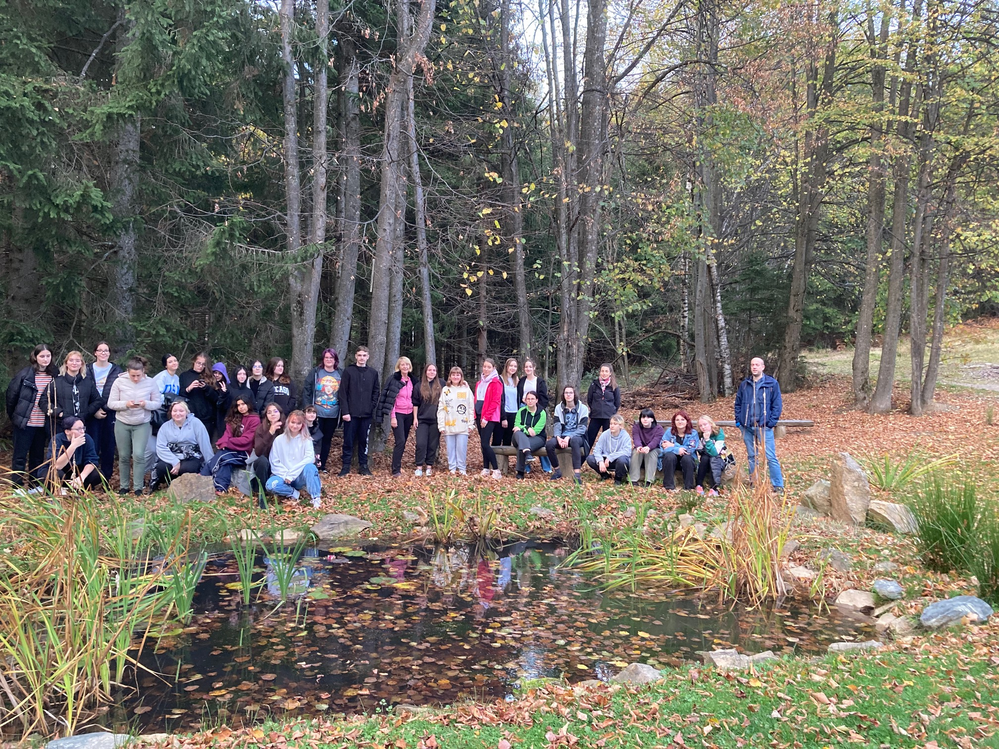
ŠOLA V NARAVI – USTAVRJANJE IN SOBIVANJE
DIJAKI 2. b
Od 26.10. 2022 do 28. 10. 2022

Slide 7
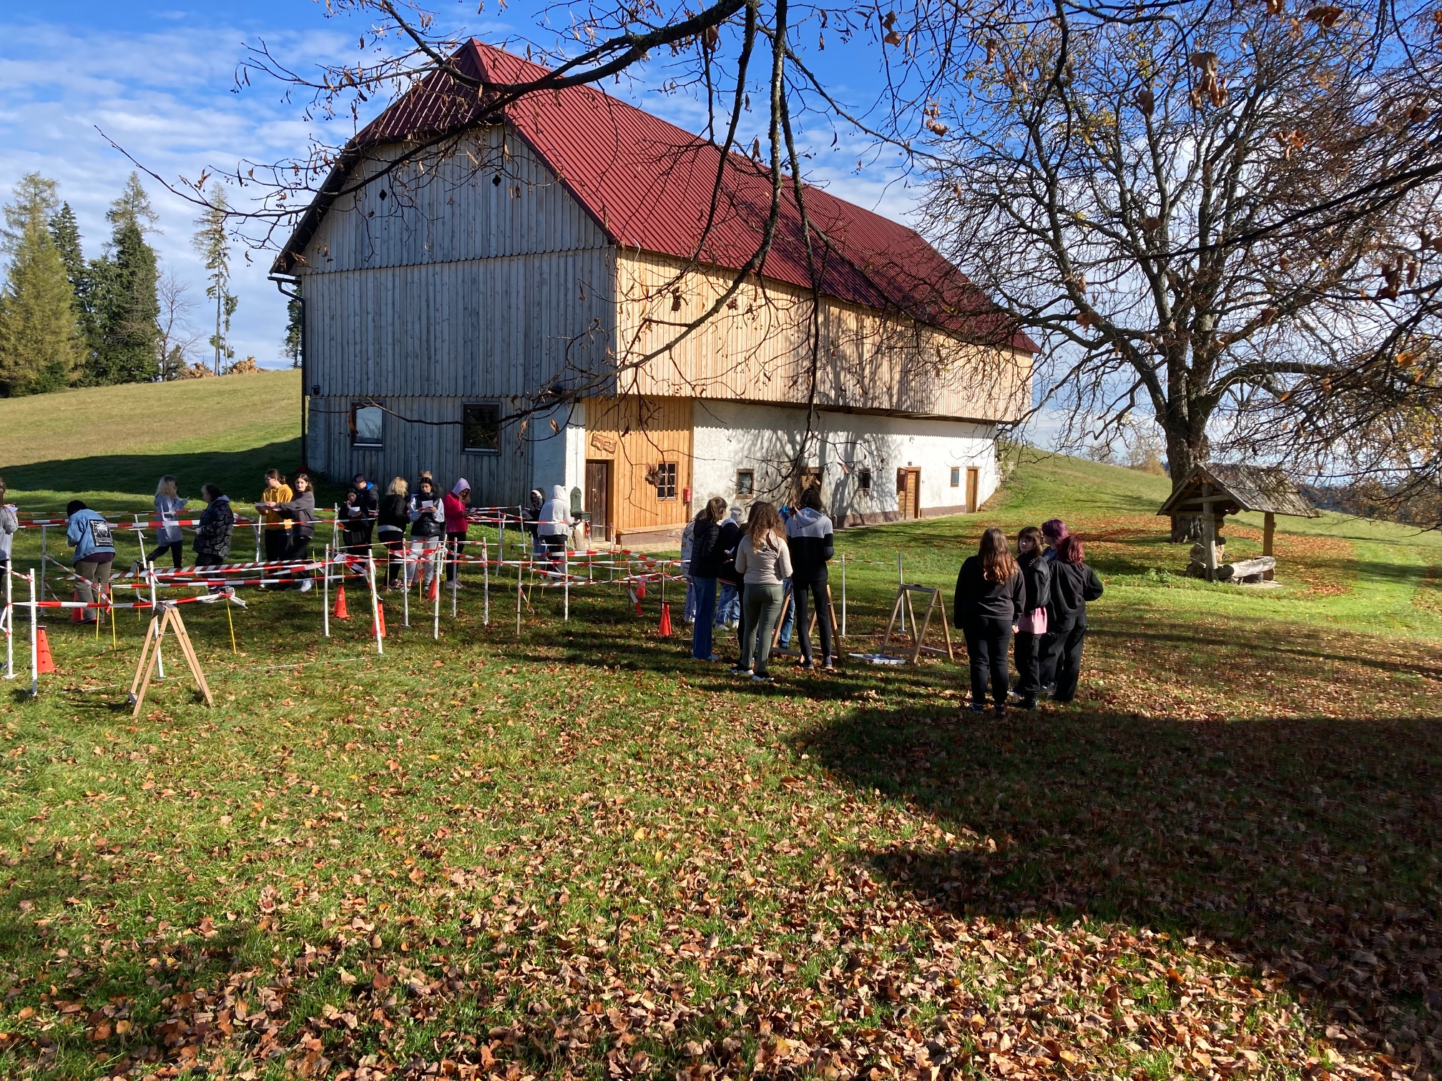
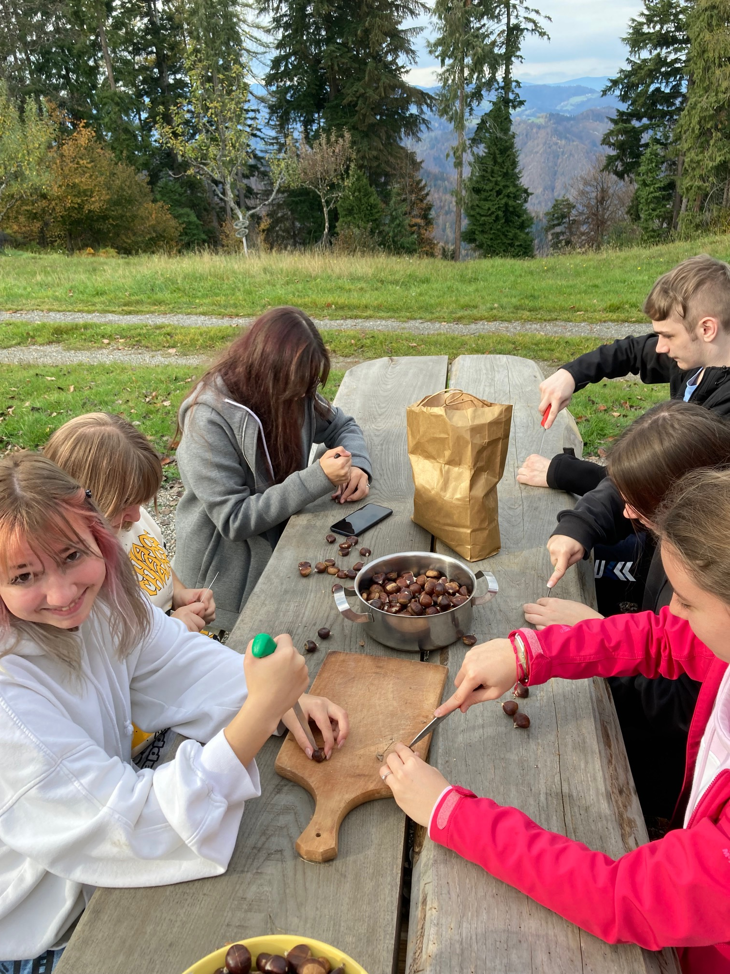
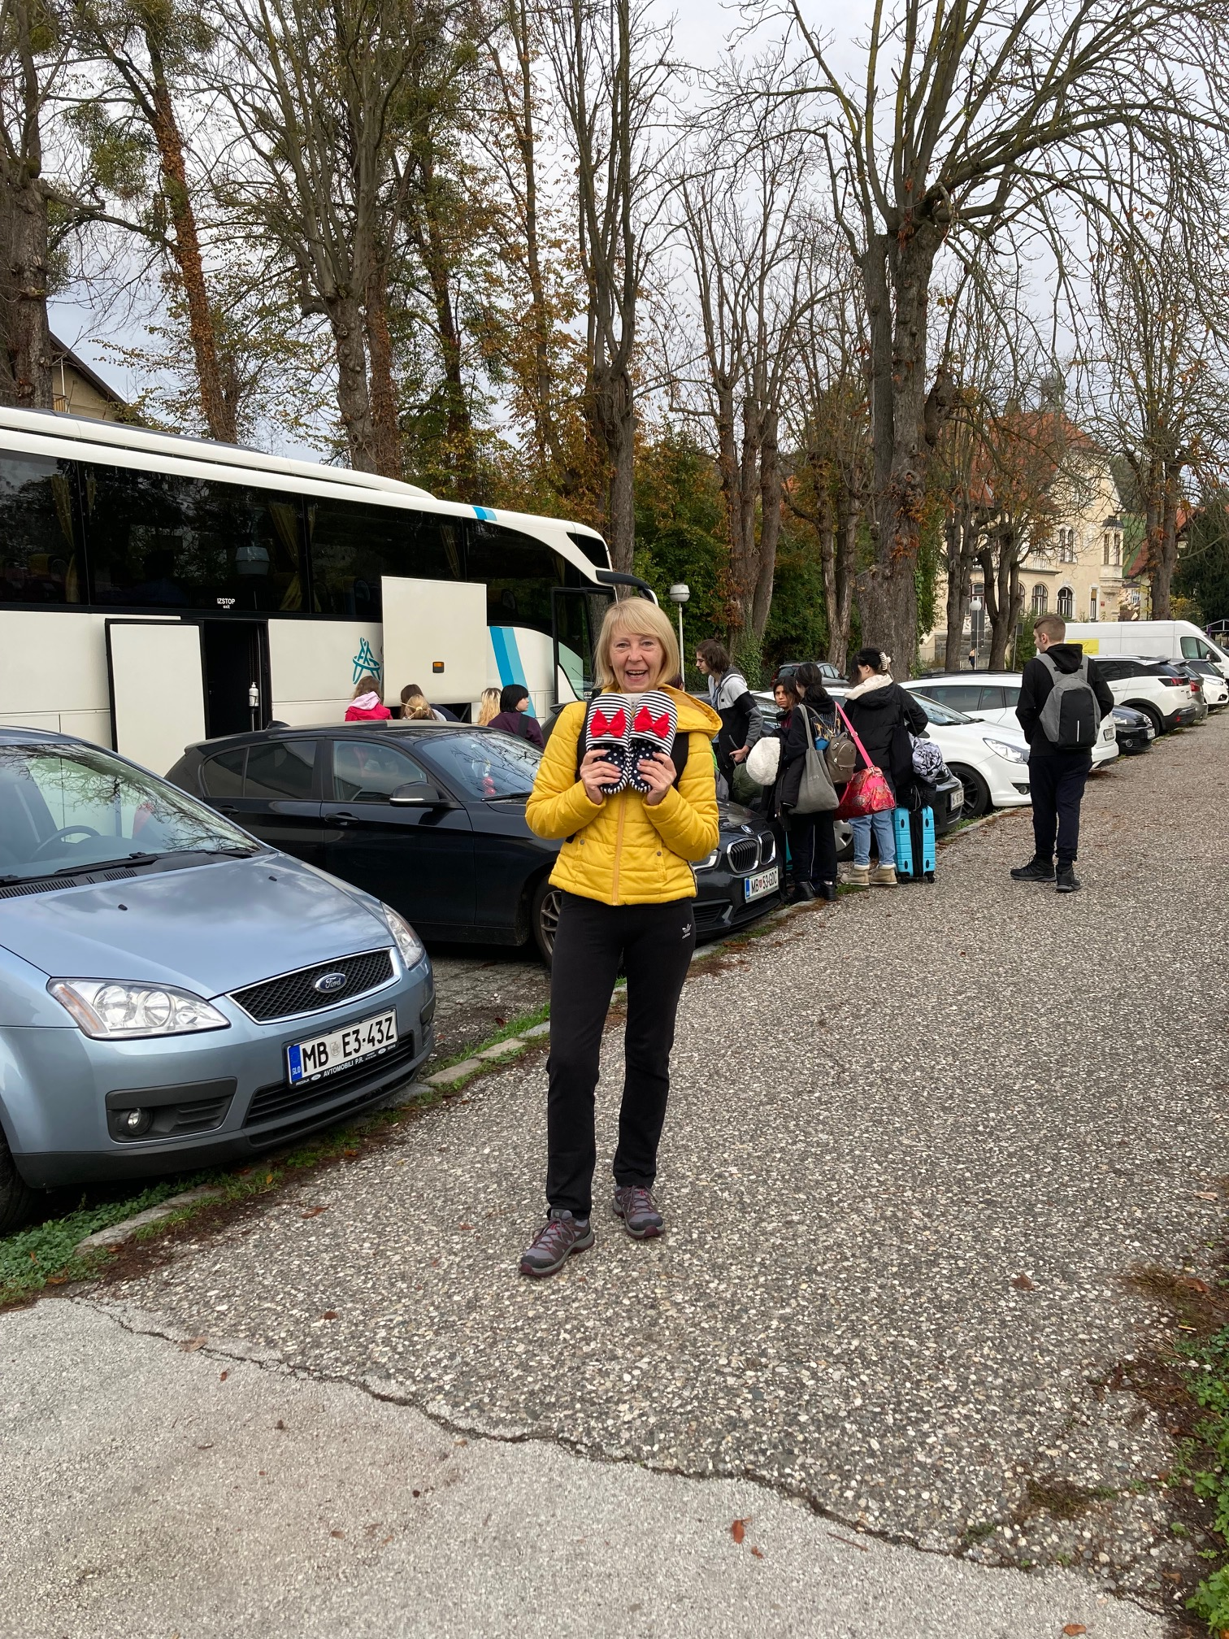
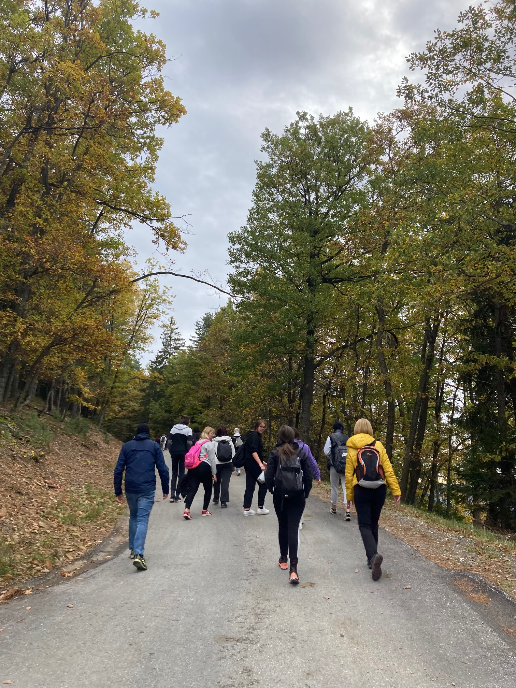
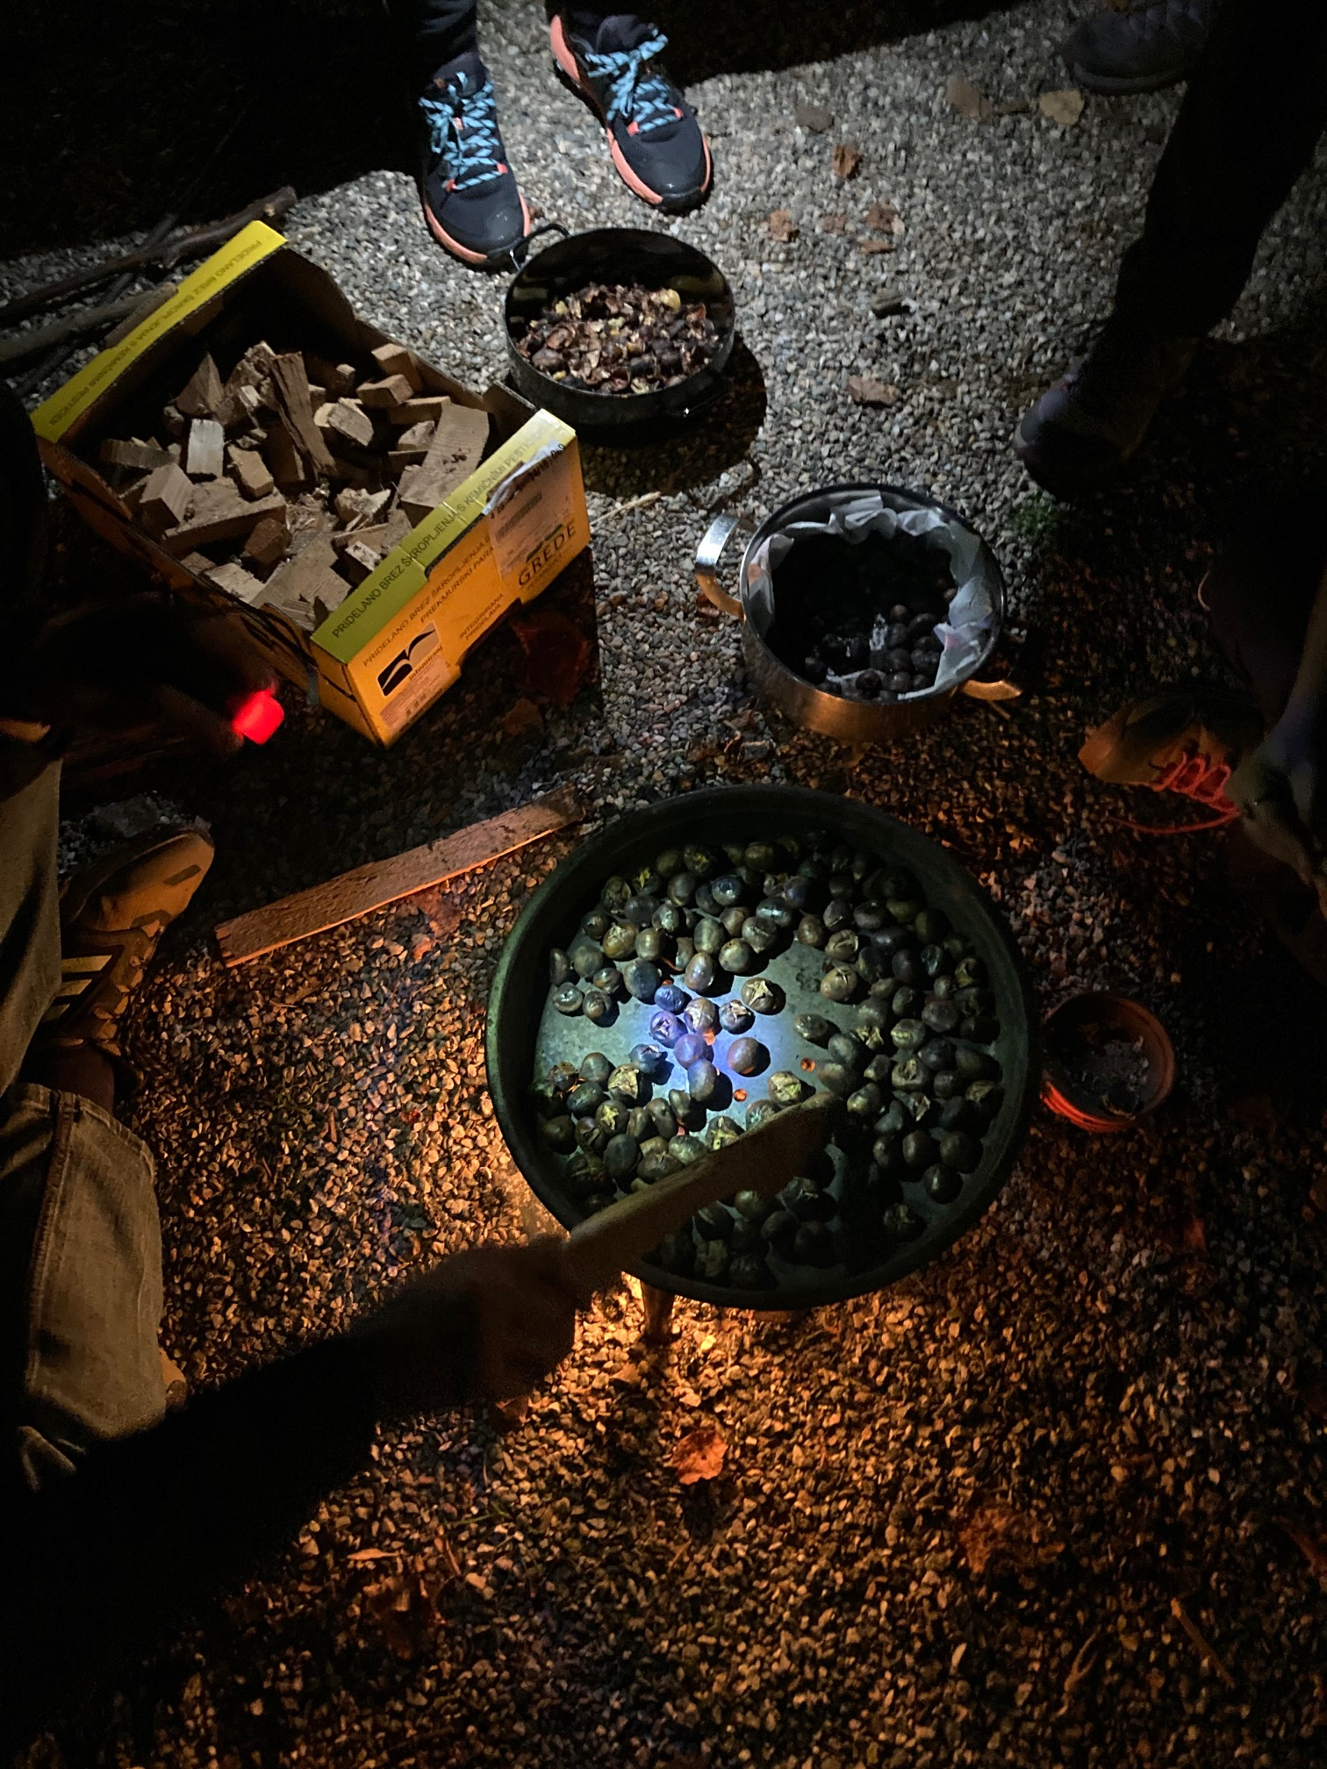
„V šoli v naravi je bilo odlično. Zabavali smo se in kot razred bolje povezali in spoznali“
„ Ta šola v naravi, se mi je zdela boljša, kot sem mislila da bo. Z nekaterimi sem se končno začela pogovarjati. Lahko bi bilo več kopalnic.“

Slide 8
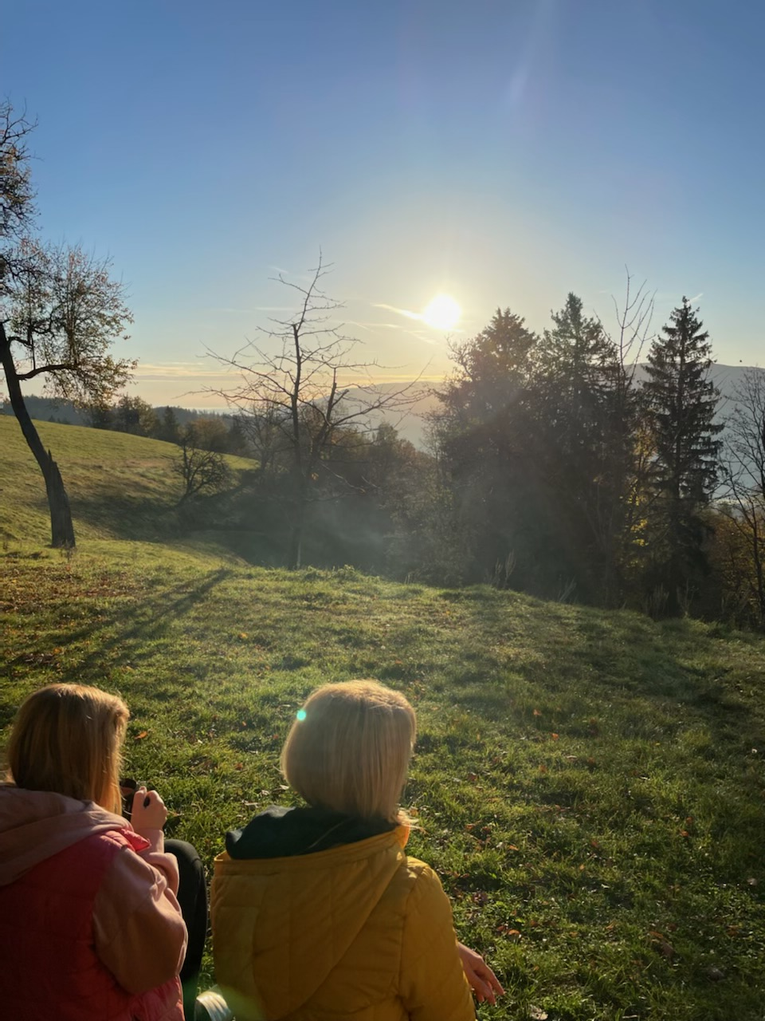
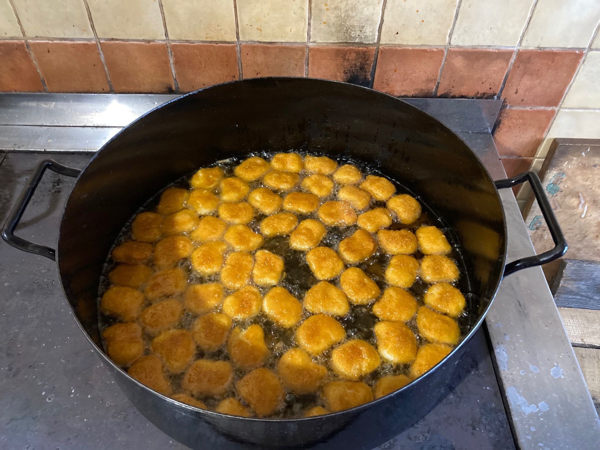
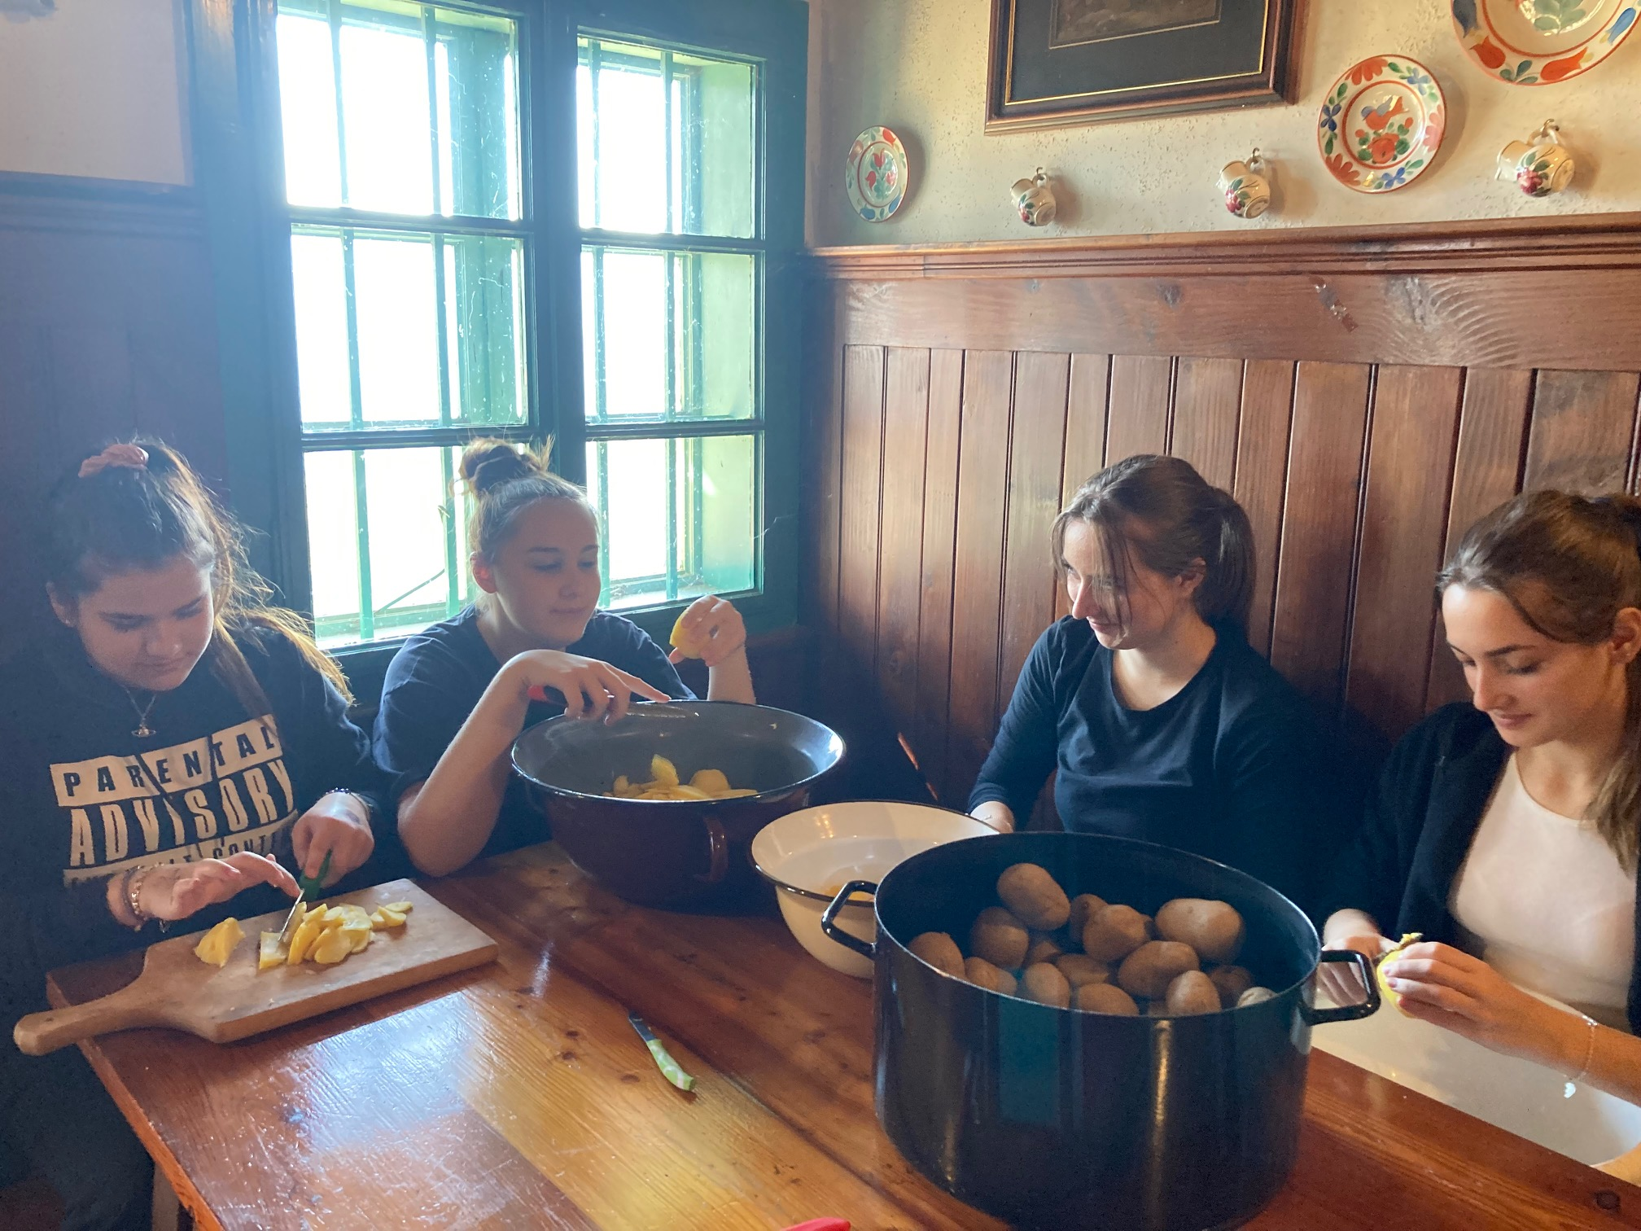
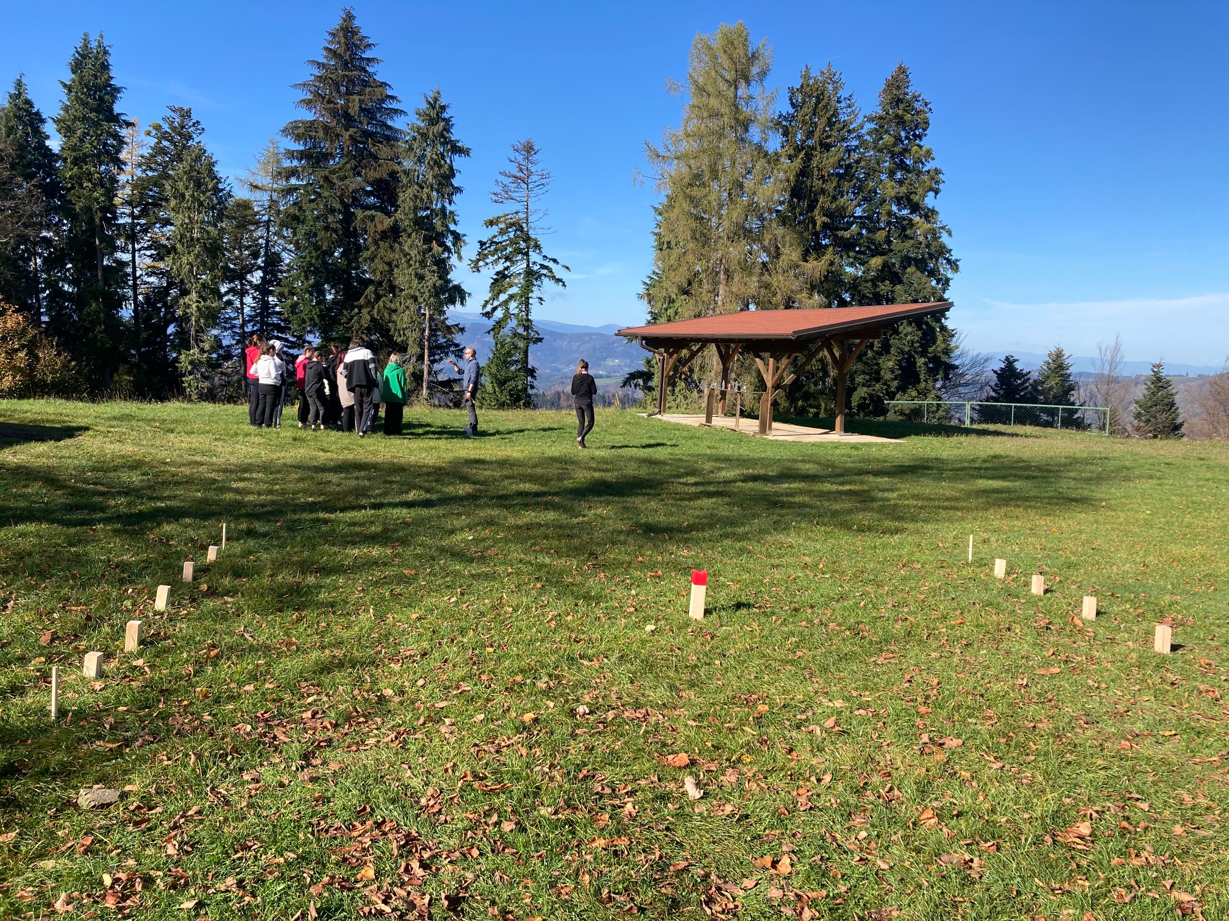
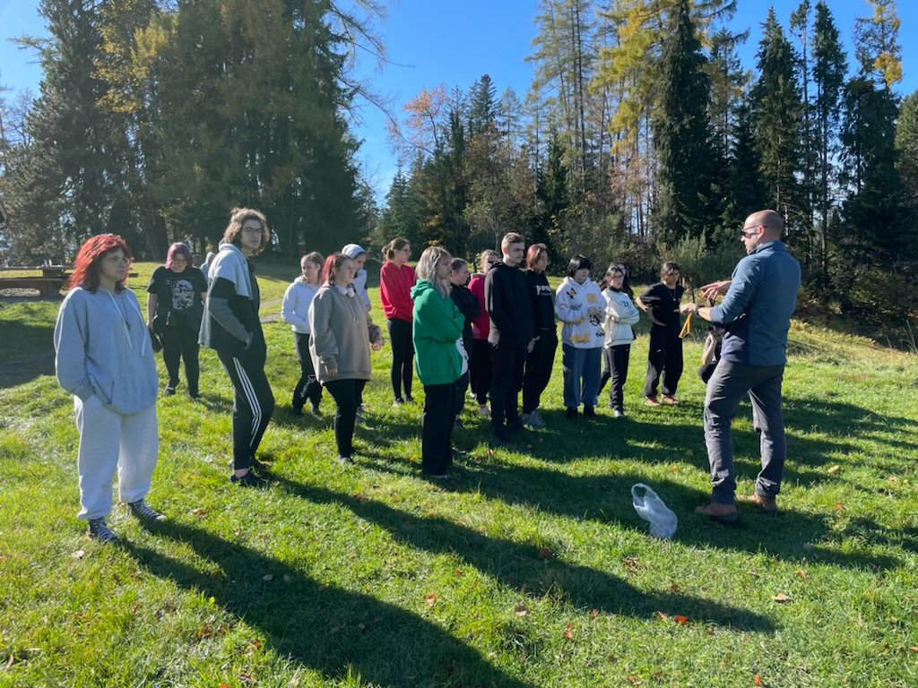
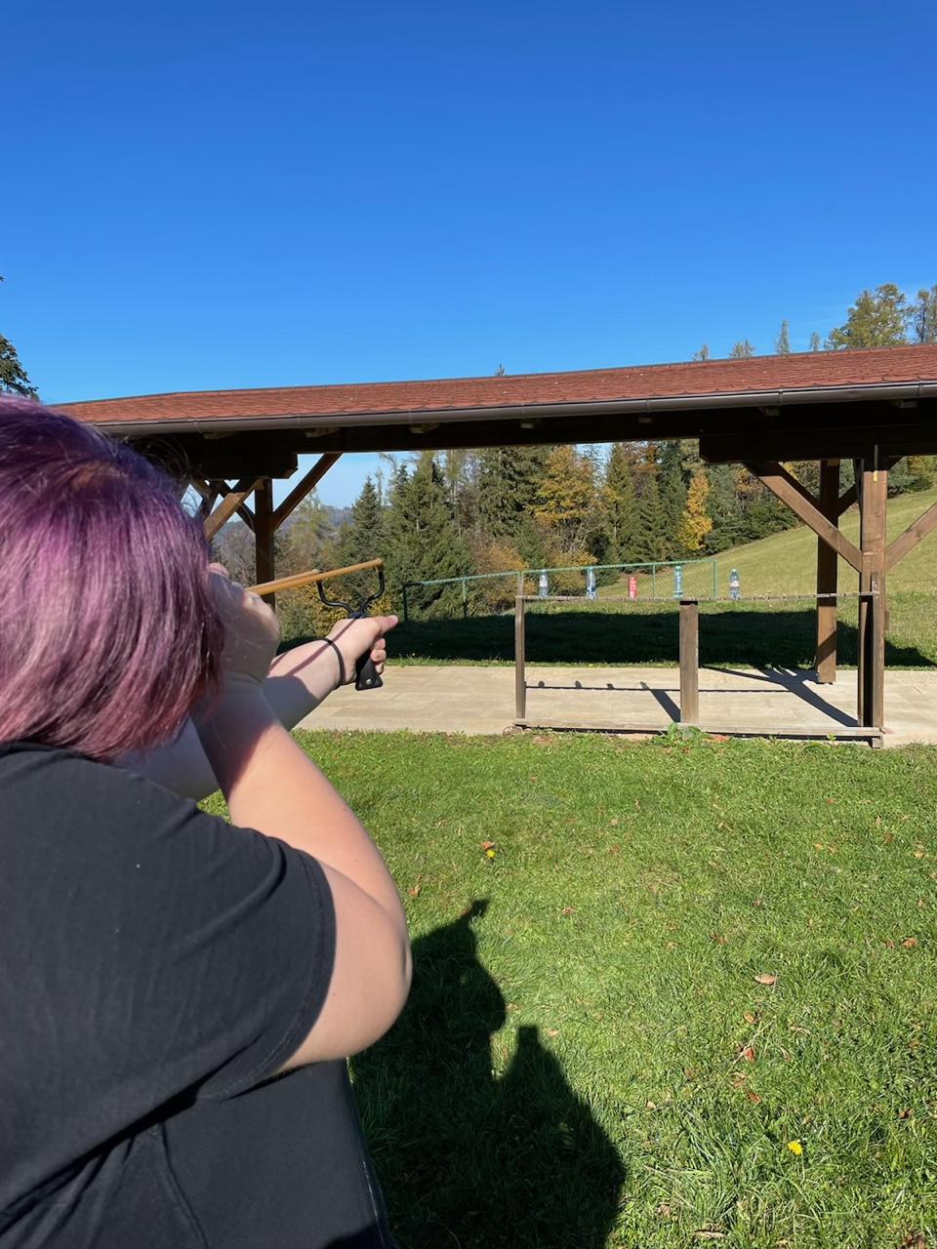
„Na začetku se mi je zdelo, da ne bo nekak dobro, a na koncu je bilo. Delavnic je bilo kar nekaj, najboljše pa je bilo strljati s fračo in vikinški šah. Lepo je bilo tudi, ko smo gledali zvezdnato nebo.

Slide 9
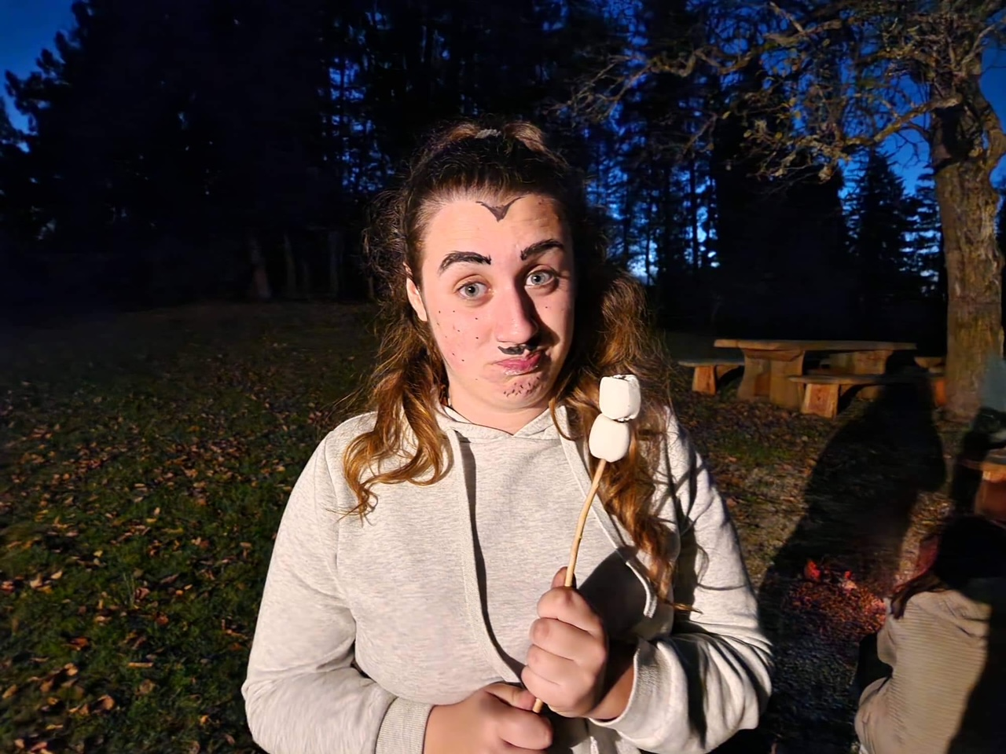
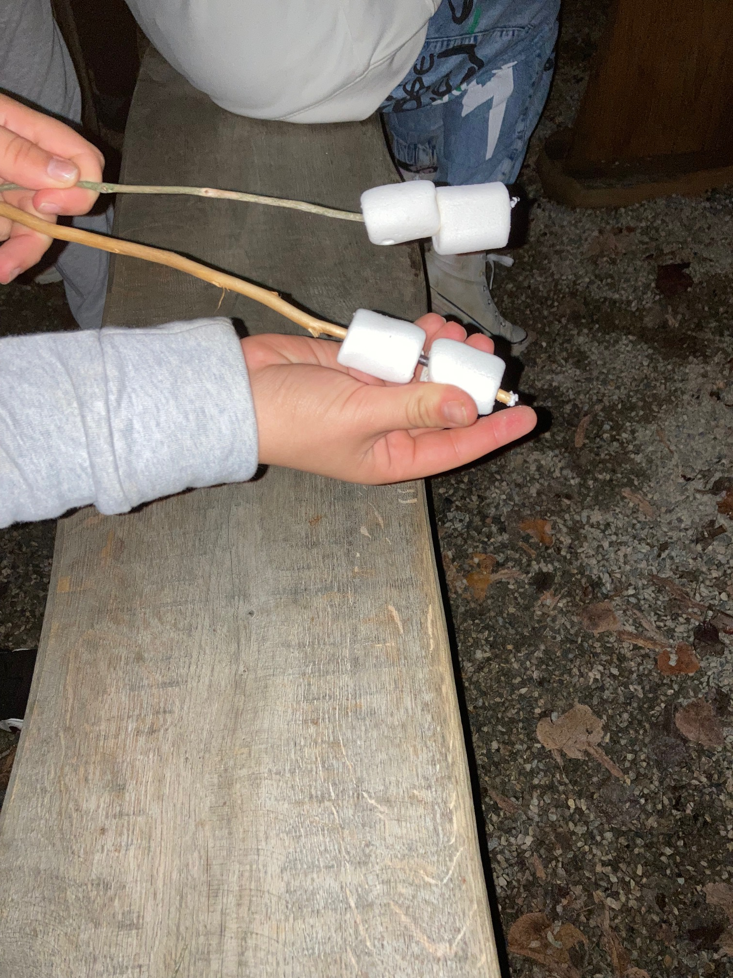
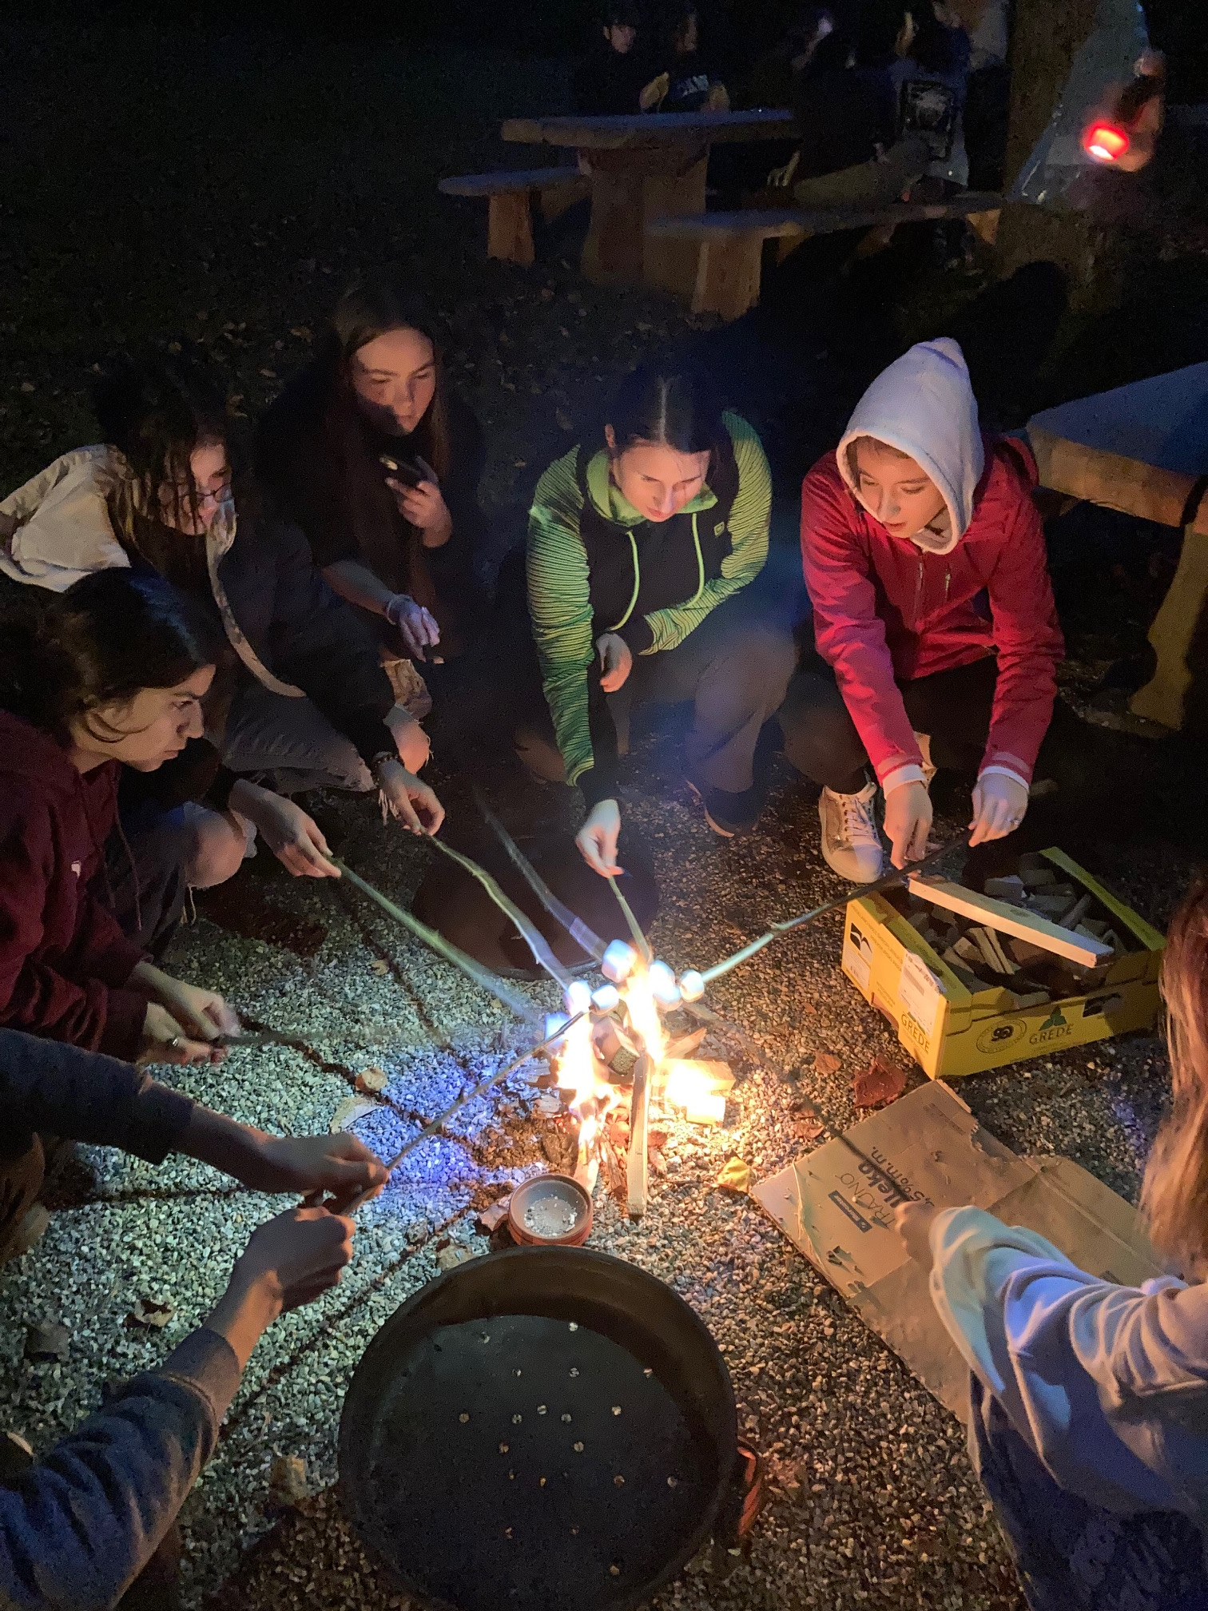
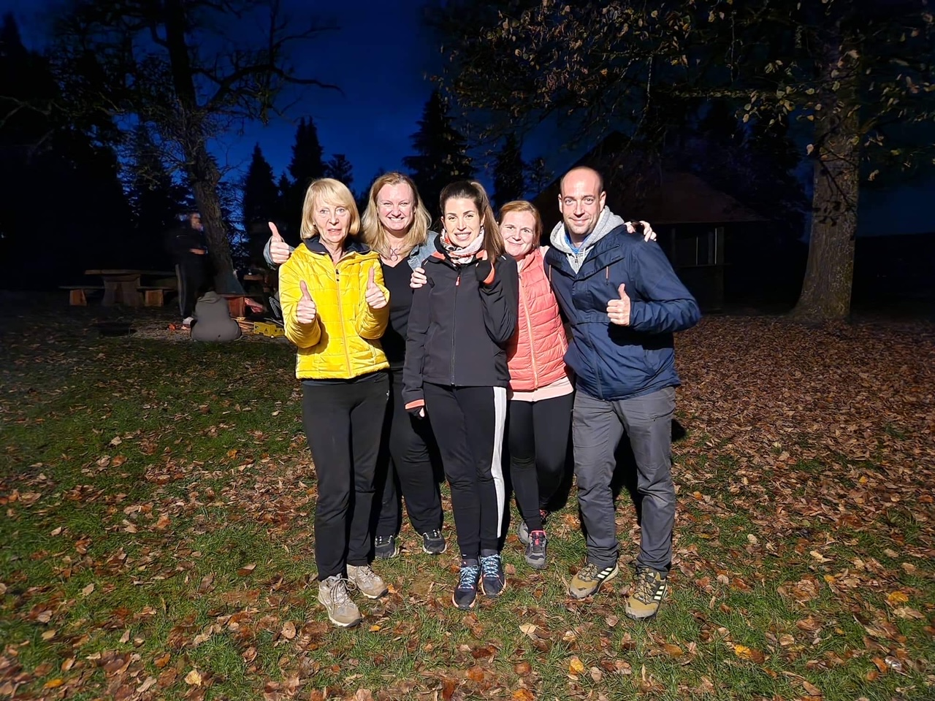

Slide 10
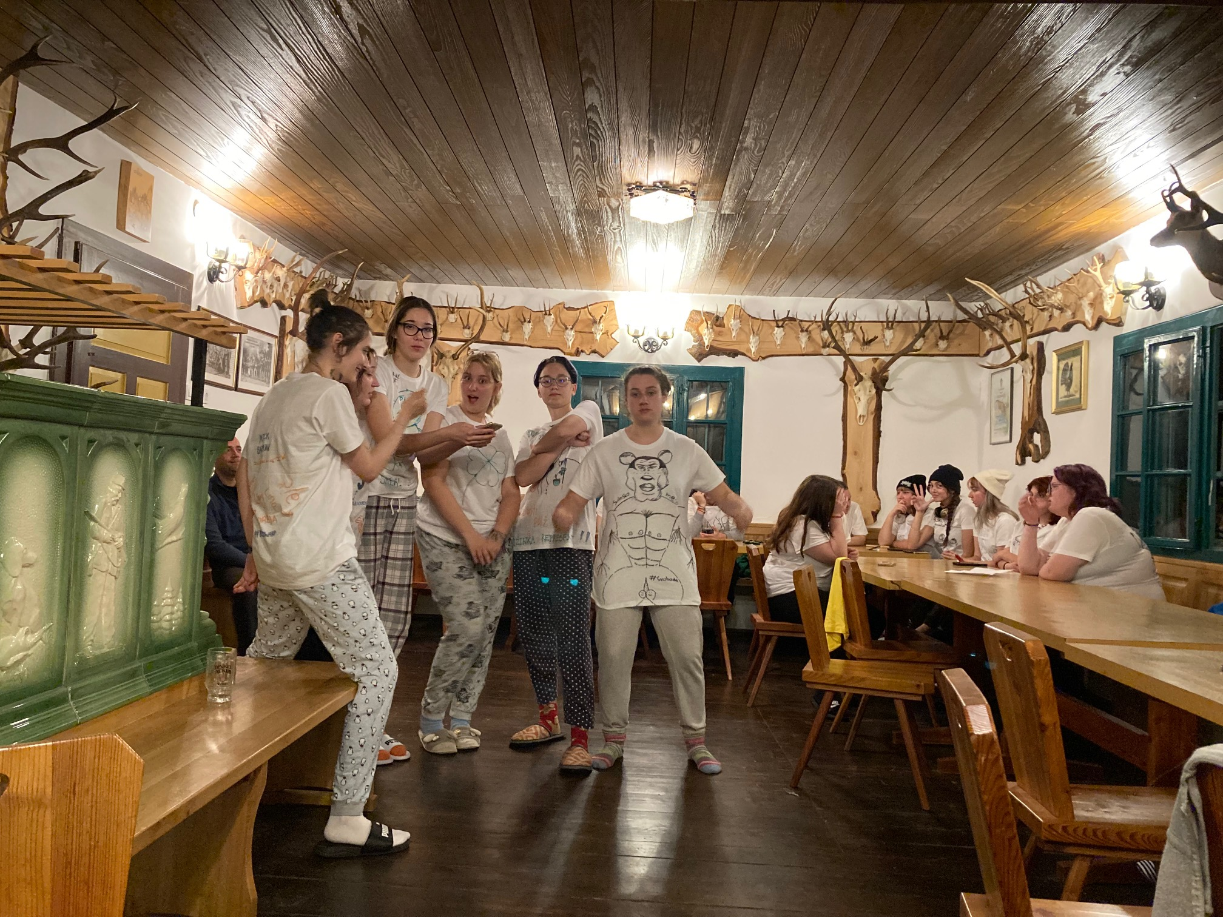
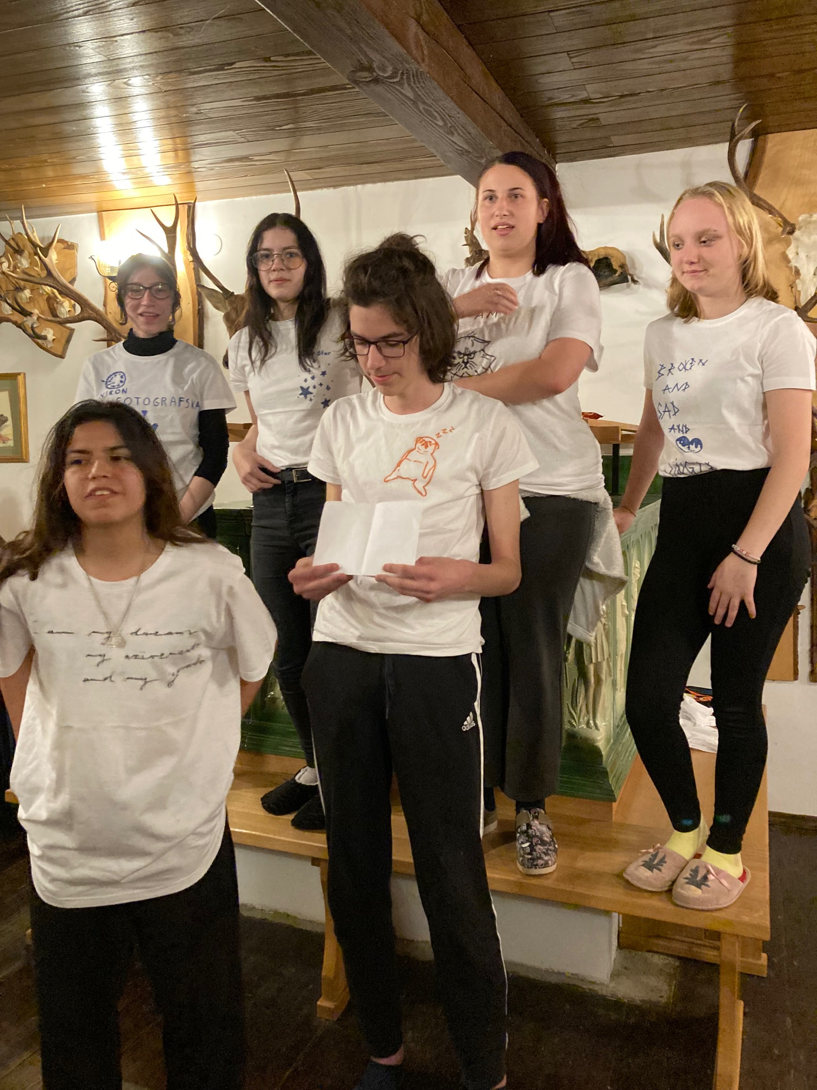
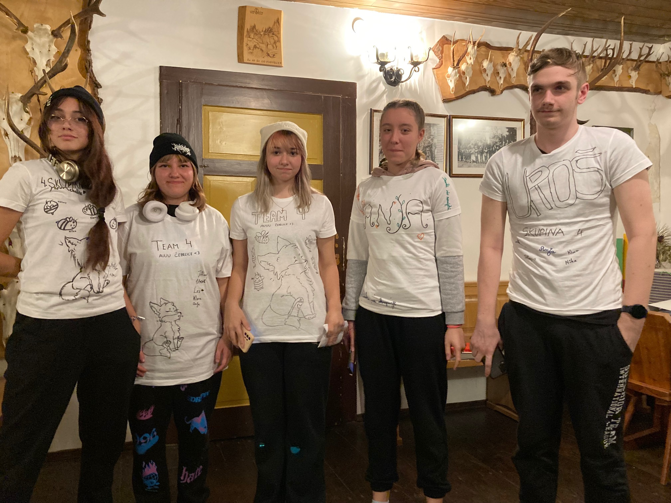
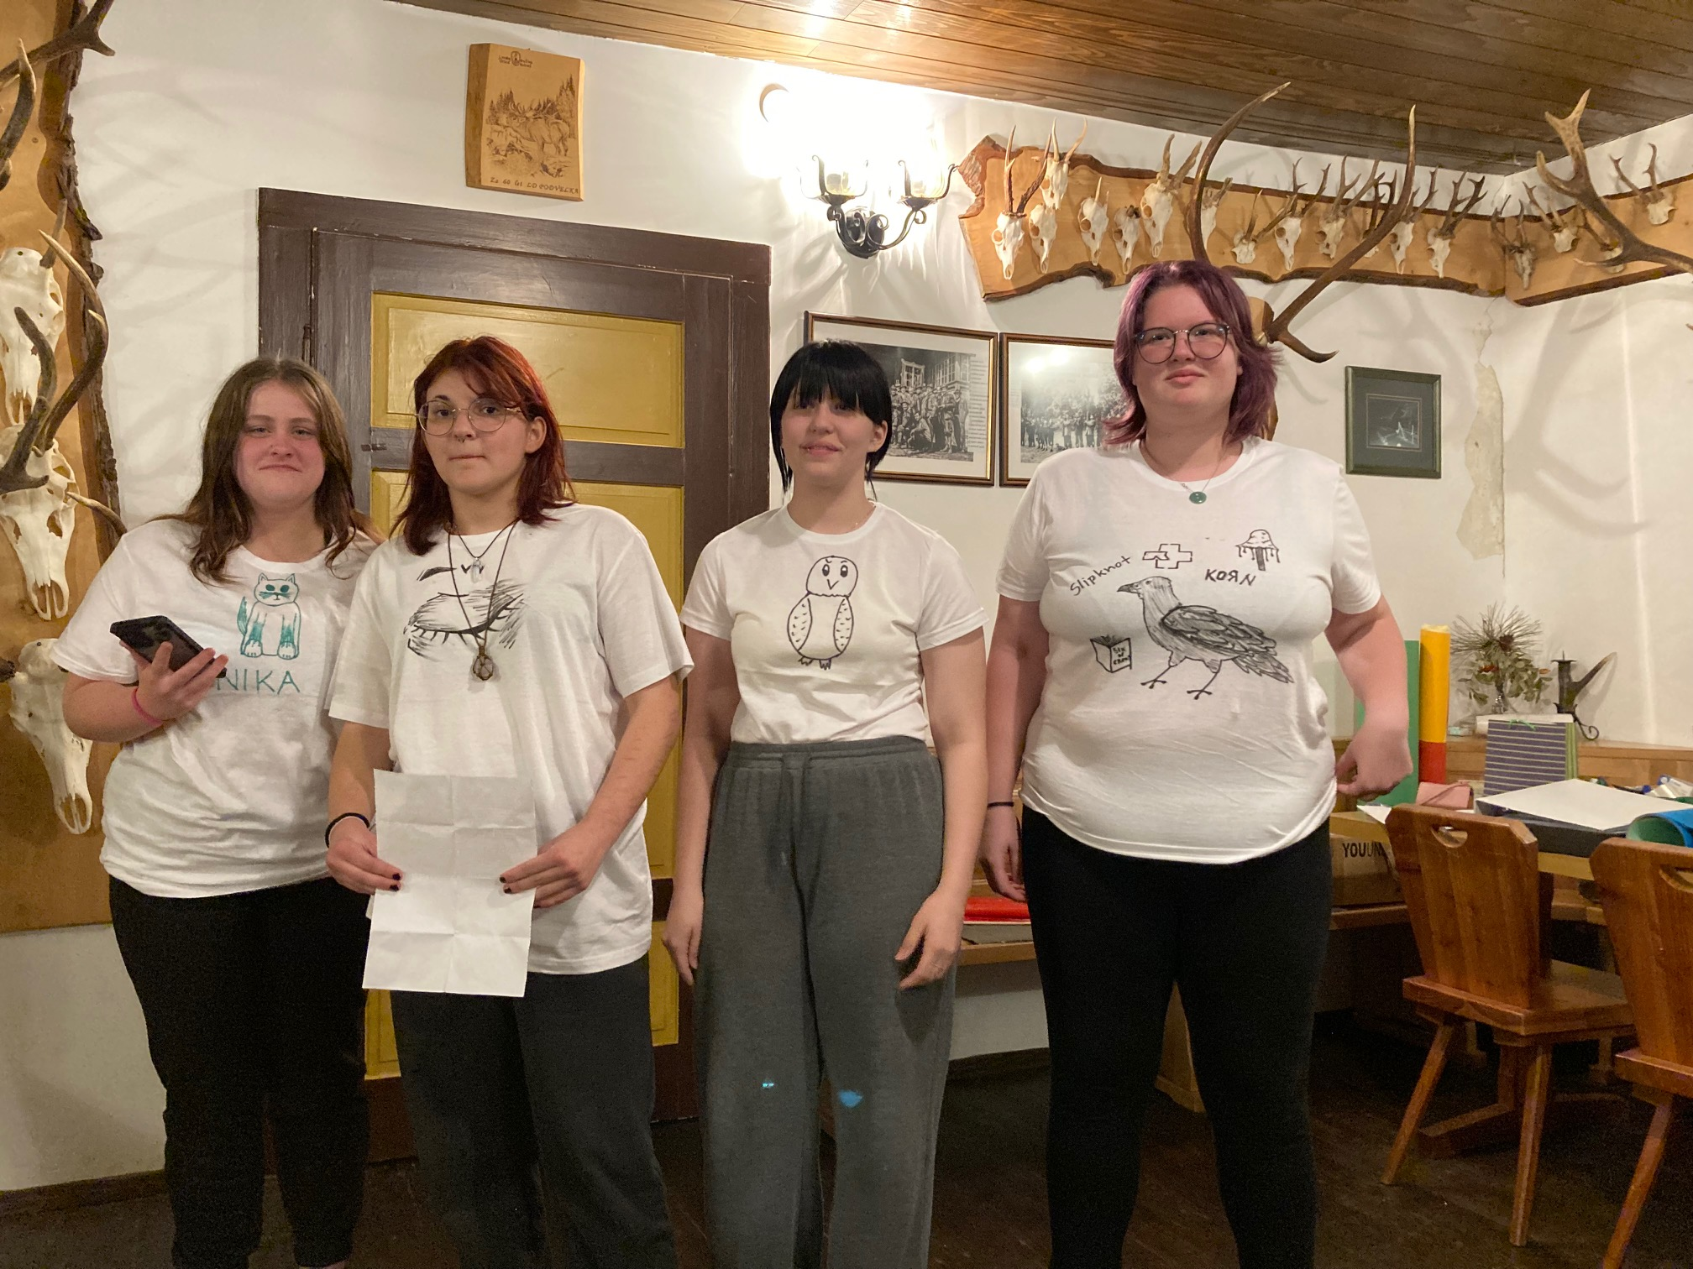
„Bilo je odlično, boljše od pričakovanega.“

Slide 11
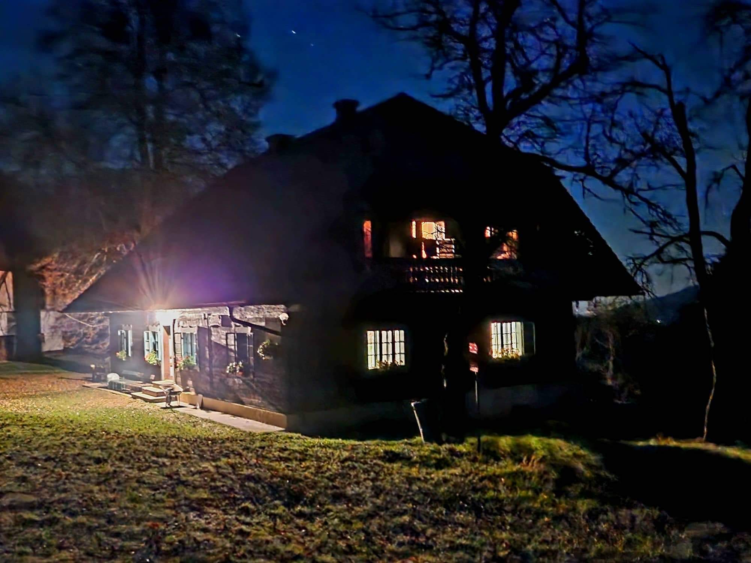
HVALA VSEM!
BREZ NAS, NAŠI DIJAKI TEH SPOMINOV NE BI IMELI☺

